Slide 1
Nové technologie v (sebe) vzdělávání
Michal Černý

Slide 2
Co je sociální informatika?
Snaha o spojení ICT a sociálního či psychologického kontextu, promýšlení vztahů, výhod, ale také hrozeb.
„Má silně interdisciplinární charakter, neboť spojuje informatiku, psychologii, sociologii, matematiku, dějepis, lingvistiku nebo fonetiku do jednoho rámce. “
Je stará necelých 30 let.
Široké spektrum podoborů a dílčích řešených témat.

Slide 3
Sociální informatika v kontextu vzdělávání

Slide 4
Tři základní metody přístupu
Východní pojetí sociální informatiky (studium komunikace se mění na studium chování lidí pod vlivem informací)
Západní pojetí (silná orientace na firemní témata):
Normativní
Analytický
Kritický

Slide 5
Témata v kontextu učení
HCI (návrh rozhraní, procesů, protypování, vztah k mobilním technologiím,…)
Umělá inteligence a přirozený jazyk
Affective computing
Efektivita práce a modelování kooperace
Socialbots
…

Slide 6
Vzdělávací paradigmata
 | Behaviorismus | Kognitivismus | Konstruktivismus | Konektivismus
Princip | černá skřínka – zkoumá se jen vnější chování | strukturované programovatelné poznávání | individuální poznávání založené na sociálním principu | chápání informačních struktur v síti
Proč? | metoda cukru a biče | řízené poznávání navazující na předchozí znalosti | osobní nasazení, sociální a kulturní prostředí, aktivizace | různorodost sítě umožňuje najít pro sebe nejvhodnější cestu
Funkce paměti | opakovaná zkušenost | kódování, ukládání, vybavení | znalosti dynamicky konstruovány na základě předchozích | znalosti konstruovány na základě dynamicky se měnící sítě
Jak? | podnět, reakce | definování cílů podle osnov, plnění plánu, ověřování | vlastní zájem, osobní kontakt s lidmi | aktivní účast v síti
Metoda | plnění úkolu (dril) | učení zpaměti, procvičování, zkoušení | řešení problémových úloh | komplexní přístup využívající rozličné zdroje

Slide 7
Co to je vzdělání?
Suma vědomostí, znalostí a dovedností?
Schopnost řešit problémové úlohy?
Veřejný nebo soukromí statek?
Schopnost uplatnit se na trhu práce?
???

Slide 8
Informační společnost
Společnost, kde primárním ekonomickým statkem jsou informace.
Exponenciální růst dle Moorova zákona.
Zásadní proměny v oblasti technologií, ekonomiky, managementu, kultury, komunikace,… i vzdělávání.
Problém digitální propasti.

Slide 9
Konektivismus
Učení je chápáno jako specifický proces, během kterého jsou propojovány jednotlivé uzly znalostí a vzniká tak jejich jedinečný kontext, který může být u každého člověka jiný. Můžeme říci, že uzel představuje v síti informaci a znalosti odpovídá spojení mezi uzly, tedy hrana obecného grafu. Učení je pak konstrukcí takového grafu jednotlivcem v informační společnosti.
Poznávání je založeno poznání rozdílných, často na první pohled protichůdných či nekompatibilních kultur, pohledů, postů či myšlenek.
Primární je schopnost poznávat. Vlastní znalosti jsou sice důležité, ale vzhledem k jejich dostupnosti méně, než analytické a kognitivní schopnosti.
Tvorba komunit a navazování sociální interakce (tedy tvorba sociálního kapitálu) je nezbytná.
Důležitou schopností je identifikace interdisciplinárních vazeb, hledání hraničních témat a nových oborů a přístupů.
Informace mohou podléhat změnám. Pravdivostní funkce poznání je časově závislá.
I neživá zařízení jsou schopna učení – viz neuronové sítě, učící se algoritmy, softwarový agenti atp.
Důležitá je schopnost vlastního rozhodování, posuzování toho, co je momentálně přínosné a důležité. S měnící se realitou je třeba se rozhodovat neustále znovu.

Slide 10
Oblasti využití konektivismu
Management a leadership – snaha o využití synergie a sdílení zdrojů
Osobní znalostní management
Design vzdělávacího prostředí
Práce s médii a zprávami
…

Slide 11
Cena informací

Slide 12
MOOC

Slide 13
Vlastnosti a význam
Otevření vzdělávání.
Humanitární rozměr.
Celoživotní vzdělávání.
Prostor pro převrácenou třídu.
Možnost dobré personalisace vzdělávacího procesu.
Možnost „vyzkoušet“ vzdělávání také někde jinde.
Problémy s motivací, hodnocením, projekty…

Slide 14
Životní dráha technologií

Slide 15
edX
https://www.edx.org
Harvard University, MIT, Bekeley...
Dnes se postupně přidávají další.
Spojení videa, diskusí, projektů a testů.
Možnost zisku certifikátu
Zajímavé prestižní kurzy hlavně z přírodních a technických věd

Slide 16
Coursera
https://www.coursera.org
Standford University, University of Michigan, University of Pennsylvania, University of Illinois či Princeton University…
Tlak na kvalitu, certifikáty.
Důraz kladen na video, testy a projekty.
Stovky kurzů

Slide 17
Khan Academy
2006 Salman Khan
Od ZŠ po universitu
Základ je ve videu – dnes je jich přes 3500 na YouTube.
Hodně matematiky a přírodních věd.
Postupně testy, gamifikace a další prvky.
http://www.khanacademy.org/

Slide 18
Codecademy
http://www.codecademy.com/
Výuka programování pro každého.
Žádné týdny či milníky, ale kontinuální výuka.
Automatizovaný průchod, podpora komunit.
Lekce:
JavaScript
HTML/CSS
PHP
Python
Ruby
APIs

Slide 19
Výzvy

Slide 20
Data
V roce 2011 měly školy na prvním a druhém stupni, střední a vyšší odborné školy na 100 žáků k dispozici v průměru přibližně 15 PC.
Podle Výroční zprávy České školní inspekce za školní rok 11/12 ve srovnání s rokem 08/09 klesl počet osobních počítačů na 100 žáků nejvíce na středních školách, a to až o dva (-2,3) počítače, na základních školách bylo zaznamenáno pouze nepatrné snížení (-0,3).
V USA je situace asi dvakrát příznivější pro technologie.

Slide 21
Děti
Common Sense Media: 53 % 2 – 4 letých dětí a většina (90 %) 5 – 8 letých dětí v USA už někdy použila počítač. 68 % dětí ve věku 5 – 8 let ho používali minimálně jednou týdně.
Chytrý telefon, video iPod, iPad nebo podobné zařízení již někdy použilo 39 % 2 – 4 letých a polovina 52 % 5 – 8 letých dětí.
Generace Y, digitální domorodci vs. migranti,…

Slide 22
Daty řízení školství
Co znamená, že žák dostane trojku? Že se umí na kole rozjet, ale neumí zatáčet? Nebo brzdit?
Má smysl někoho učit integrovat, když neumí derivovat?
Problematika inklusivního vzdělávání
Problematika práce s nadanými žáky
Každý žák postupuje svým tempem – učitel nepřednáší, ale pomáhá či cvičí.

Slide 23
Převrácená třída
Každý žák postupuje svým tempem, učitel vidí jeho pokroky a může mu efektivně pomoci.
Hodnocení je podle splněné mety.
Učitel nepřednáší nebo jen minimálně, jsou užívány online zdroje.
Převrácenost spočívá v tom, že se úkoly dělají ve škole, přednášky se poslouchají doma (primárně).
Spojení s konceptem daty řízeného školství.
Dobrá návaznost na konektivistickou výuku.

Slide 24
Tablety, tabule,…
Výuka s iPady studenty baví:
http://zpravy.idnes.cz/vyuka-s-tablety-0iq-/domaci.aspx?c=A131016_211430_domaci_jj
http://aktualne.centrum.cz/ekonomika/podnikani/clanek.phtml?id=788965
Zatím převládají pozitivní zkušenosti.
Problém s přizpůsobení látky, výkladu.
Cestou není užívat digitální učebnice a učit postaru, ale učit zcela jinak.
Existují i první učebnice v češtině.

Slide 25
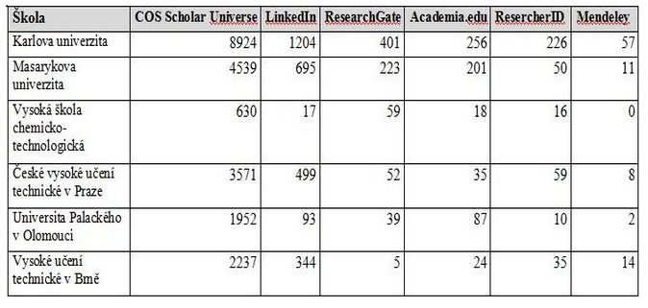
Sociální sítě
Academia.edu
Mendeley
ResearchGate
LinkedIn
ResearcherID
…

Slide 26
TOP 20 nástrojů pro vzdělávání

Slide 27
1-10
1 Twitter Social network and micro-blogging site same
2 Google Drive/Docs Office suite & file storage service up 1
3 YouTube Video-sharing site down 1
4 Google Search Web search engine same
5 PowerPoint Presentation software up 3
6 Evernote Productivity tool up 6
7 Dropbox File storage & synchronization down 1
8 WordPress Blogging/website tool down 3
9 Facebook Social network same
10 Google+ & Hangouts Social networking & video meetings up 7

Slide 28
11-20
11 Moodle Course management system same
12 LinkedIn Professional social network up 11
13 Skype Text and voice chat tool down 6
14 Wikipedia Collaborative encyclopaedia down 4
15 Prezi Presentation creation and hosting service down 1
16 Slideshare Presentation hosting service down 3
17 Word Word processing software up 2
18 Blogger/Blogspot Blogging tool down 3
19 Feedly RSS reader/aggregator NEW
20 Yammer Enterprise social network same

Slide 29
Vybrané konkrétní technologie

Slide 30
Big data
Kritická v objemu, čase či struktuře.
Knihovny disponují metadaty.
Možnost distribuovaných výpočtů a zajímavých projektů.

Slide 31
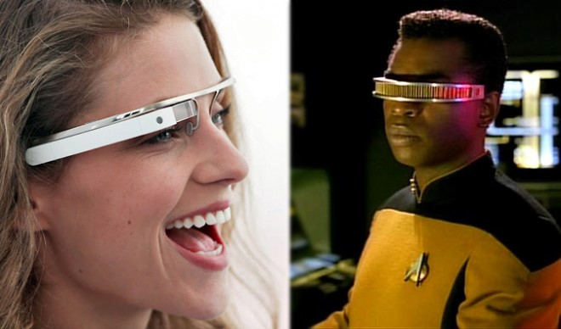
Internet věcí a rozšířená realita
Komunikace strojů s přidanou hodnotou
Rozvoj senzorických sítí - neustálé generování nových aktuálních dat
Rozšířená realita – od telefonu po Google Glass

Slide 32
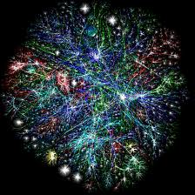
Sémantický web a desktop
RDF technologie
Od dat ke znalostem
Znalostní databáze
Propustnost dat a informací skrze aplikace
Projekt Nepomuk

Slide 33
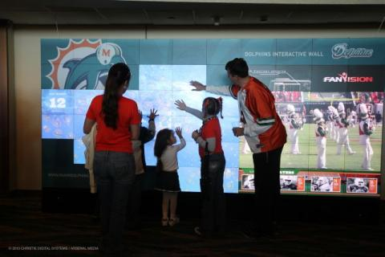
Velké multimediální obrazovky
Obklopení se se informacemi
Interaktivní prvky
Haptické či dotekové ovládání
Důležitý rozměr sociální interakce

Slide 34
Cloud
SAAS — software jako služba (ze "Software as a Service")
PAAS — platforma jako služba (z "Platform as a Service")
IAAS - infrastruktura jako služba (z "Infrastructure as a Service")

Slide 35
Otázky? Připomínky? Náměty?

